Slide 1

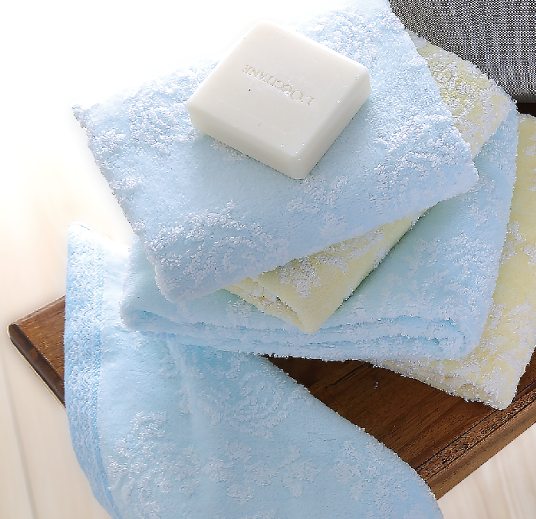

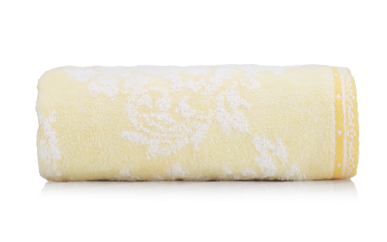
市场参考价： 66.00
出货价： 25.00
产品型号： JD02504-N-Y
产品名称：欢乐庆典面巾（黄色）
规 格：34×75cm
产品材料：全棉
包装方式：OPP袋
装箱明细：100PCS/箱
产品说明：割绒无捻纱提花工艺，蓬松柔软的无捻纱和触感细腻的割绒，立体而有层次的结合，柔软舒适，吸水易干，亲肤透气，搭配温馨的花朵图案，简约大方。尤其适合女性和宝宝的娇嫩肌肤。

